Slide 1
美的集团威灵（芜湖）电机制造有限公司
集团概况/ 威灵简介 / 公司环境 / 人才发展及薪酬
Notes:
大家好，欢迎大家来到美的集团2020校园招聘宣讲会。我是今天的主持人。
过往几年的校招中，我们从来没有在301开展过宣讲会，今天真的非常荣幸能有机会站在这个舞台上。
今天的宣讲中，我们会有有奖竞答，欢迎大家积极参与，我希望今天能够将台上的奖品全部顺利发出，而不是最后快递回顺德。

Slide 2
关于美的集团
ABOUT MIDEA GROUP
DARE TO BE A BETTER YOU
Notes:
感谢李虎的精彩分享，请嘉宾稍作留步。这里想预留一点交流时间给大家，大家可以向嘉宾提2个问题。
接下来，由我来为大家整体介绍美的集团。
在介绍之前，我想对大家提几个小问题，敲小黑板了，此处问题答对有奖。
请问美的2018年的营业总收入及净利润是多少，美的现有总员工人数是多少？
答对了，2618亿，217亿，15万，请工作人员为他颁发奖品U型枕一个。

Slide 3
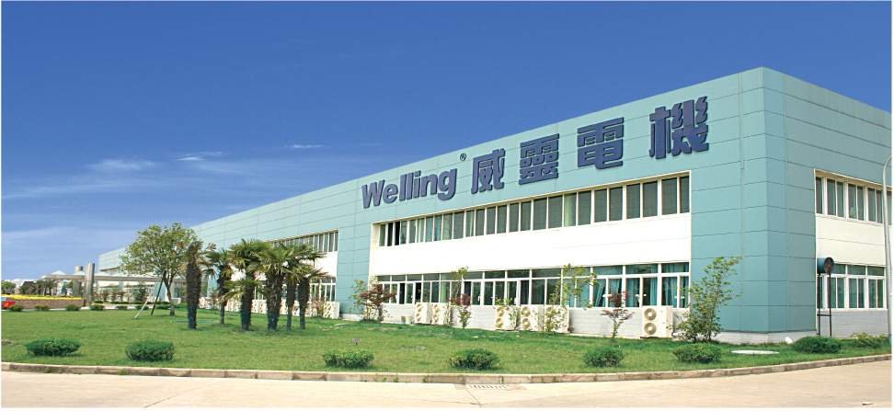
关于威灵
ABOUT WELLING
DARE TO BE A BETTER YOU
Notes:
感谢李虎的精彩分享，请嘉宾稍作留步。这里想预留一点交流时间给大家，大家可以向嘉宾提2个问题。
接下来，由我来为大家整体介绍美的集团。
在介绍之前，我想对大家提几个小问题，敲小黑板了，此处问题答对有奖。
请问美的2018年的营业总收入及净利润是多少，美的现有总员工人数是多少？
答对了，2618亿，217亿，15万，请工作人员为他颁发奖品U型枕一个。

Slide 4
公司简介
威灵（芜湖）电机制造有限公司：1999年11月注册成立，隶属于上市公司美的集团（000333）全资子公司，位于安徽省芜湖市经济技术开发区，是国内规模较大的微电机生产企业，主要产品有空调用电机、抽油烟机电机等。与全球知名家电制造商Samsung (三星)、Carrier (开利)、LG、海尔、美的、海信、奥克斯等客户建立了长期的合作伙伴关系，目前全球每3台空调就有1台使用威灵电机。
2003年，荣获“安徽省先进技术企业”称号
2005年，荣获“芜湖市2004年度工业企业50强”、“2004年度全省外商投资经济效益先进企业”称号。
2006年，荣获“安徽省民营企业五十强”称号，威灵小功率电机入选2006年“中国名牌产品”。
2014年，威灵电机被认定为“国家高新技术企业”。
2018年，入围2017年度全国工商联上规模民营企业。
2019年，被认定为“国家两化贯标示范企业”。
2023年，荣获“2023年度发明创业奖创新奖”。
2024年，荣获“国家级单项冠军产品”。
威灵三十二年发展历程
北滘洗涤工厂投产
中国名牌
上海研发中心成立
荣获2023年度发明创业奖创新奖
北滘直流工厂投产
汽车部件公司成立
2015
2018
2023
2024
1992
1998
1999
2001
2004
2006
2010
2011
2013
公司整合
2019
北滘空电工厂投产
芜湖工厂投产
淮安工厂投产
· 空调电机全球市场 占有率超过1/3
· 电机销量达3亿台
常州工厂投产
佛山市细分行业龙头企业
凭借“空调电机”产品荣获国家级单项冠军产品
Notes:
让我们一起来回顾一下我们的愿景、使命、价值观。

Slide 5
人才发展及薪酬
TALENT DEVELOPMENT AND COMPENSATION
DARE TO BE A BETTER YOU
Notes:
接下来到了大家最关心的环节，人才发展及薪酬。

Slide 6
校园招聘需求
岗位
专业要求
模具维修员-10人
模具管理、机电一体化等
设备维修员-20人
机械、机电等
工艺/工装员-30人
机电、机械类等
质量检测员-10人
质量管理相关专业
作业员-200人
工科类专业优先
Notes:
以上是我们的整体需求，有谁能最快告诉我岗位需求总数？
这位同学计算速度真快，我们的10大类共计2586个需求。请工作人员也为他颁发一份奖品——U型枕一个。

Slide 7
人才发展机制
04
03
未来
新业务挑战
02
管理路线
技术路线
基层班组长
办公室行政
技术员
技术担当
01
正式定岗
答辩定岗
定岗定薪
储备干部-3个月
理论培训
现场实操
Notes:
毕业生刚进入公司，我们有完善的导师辅导机制及训练营培训，在成长为业务骨干后，有机会加入我们的启航训练营以及参与到各种项目，之后，你可以选择继续在专业领域成长或向管理领域发展，同时可通过轮岗、航系列训练营等项目，不断提升自己的专业水平及领导力。美的通过这些多维度的赋能，以及双向发展机制，为我们打开了横向及纵向两种发展通道。
EDP （Executive Development Programs），即高级经理人发展课程
创造030项目：“创造030”是一个面向全体美的年轻员工公开招募的“逆向导师”项目。
通过为期10-12个月的项目，您将有机会成为“老美的”们的young tutor，为他们讲述当下最新最潮的流行资讯。

Slide 8
薪资福利
实习期 ￥4800~5500元
转正后 ￥5500~6500元
实习期：拿到毕业证前
转正后：通过答辩、拿到毕业证后
提供公司宿舍，且有开工利是、高温补贴、节日慰问金、餐补等多项福利
Notes:
2020届美的毕业生首年税前薪资收入如下，本科毕业生每年不低于11.2W/年，硕士不低于13.3W/年，博士面议。
美的集团根据岗位类别设置薪资标准，以上数据仅为一档基本年薪，且不含任何福利及项目奖。相信在座同学有师兄师姐今年入职美的，有拿到二档或三档OFFER的。
我们的现金福利包括：大假旅游补贴、科持人员房补车补、膳食补贴。详细内容我们会在恳谈签约会上介绍，期待大家在恳谈签约会上再次相见。

Slide 9
谢谢

